Slide 1
FUNFUN하게 한우 알리기
한우 알림이, 김윤영

Slide 2
글로벌 인재, 김윤영을 소개합니다
한우 알리기 – in Korea
한우 알리기 – in London
마지막 어필!
텍스트를 입력하세요

Slide 3
글로벌 인재, 김윤영을 소개합니다.

Slide 4
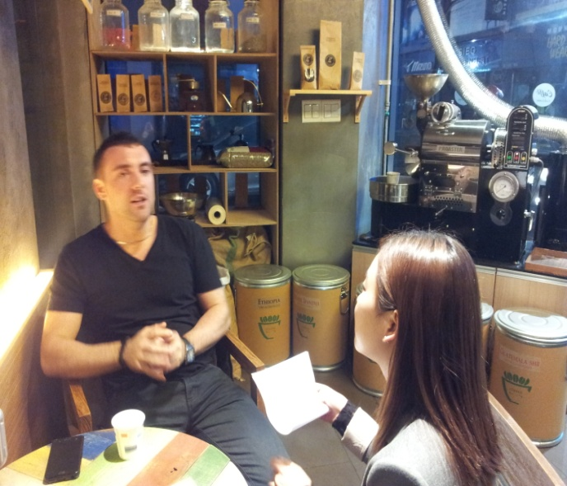
윤영이는 영어영문학과
1년간의 호주 어학연수 경험과 영어회화 스터디 그룹의 리더 자리에서 열심히 일하며 영어실력과 책임감을 쑥쑥 키워나갔어요! TOEIC, TOEFL, IELTS, Cambridge FCE, TESOL까지 모두 섭렵한 자칭타칭 영어 전문가!
외국인들과의 의사소통, 모든 통역은 저에게 맡겨주세요!

Slide 5
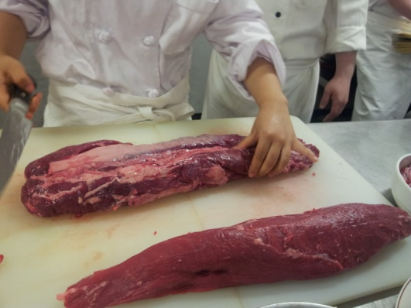
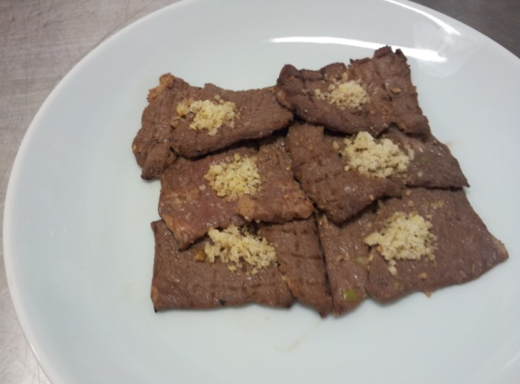
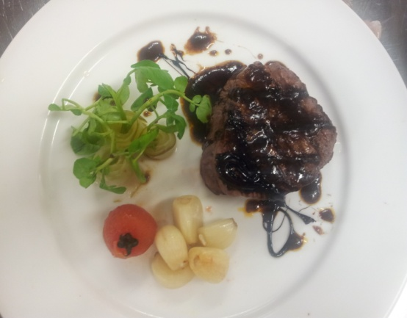
한우사랑 女, 김윤영!
시험도 친구와의 약속도 한우를 따라올 순 없어요! 제 삶의 0순위는 한우 먹으러 가는 것이랍니다.
실습시간에 한우의 안심부위에 대해 배우는 중 이예요! 한우에 대한 지식이 쑥쑥 자라는 소중한 시간이었어요.
한우를 이용해 직접 요리를 하고 맛보는 활동들을 통해 한우에 대한 사랑을 꾸준히 키워왔습니다.

Slide 6
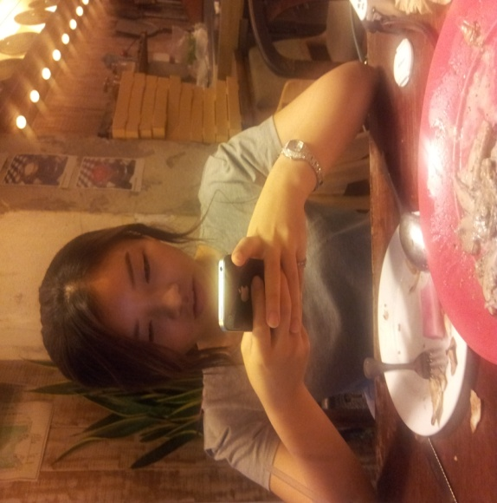
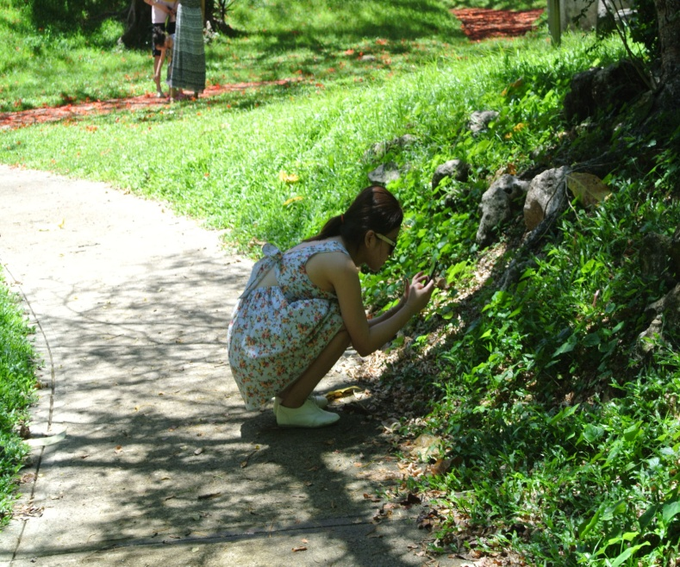
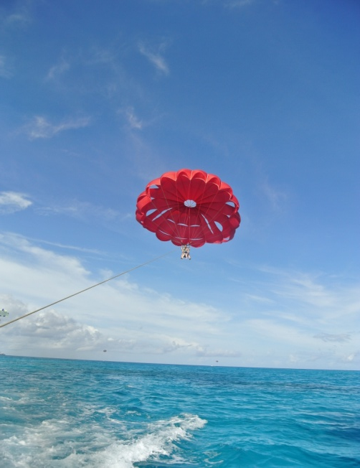
스마트한 청춘, 도전하는 젊음!
스마트 폰은 나의 친구!
스마트 폰으로 페이스북과 블로그를 실시간으로 운영하고 있어요! 한우 서포터즈가 된 이후에도 한우를 알리기 위한 노력은 쭈욱 계속될 것을 자신합니다. 실시간 포스팅과 업데이트는 No Problem!
제자리에서 안주하기보다 늘 새로움에 도전하는 삶을 추구합니다. 작은 것 하나하나에도 호기심을 가지며 더 넓은 세상을 보려고 노력하지요!

Slide 7
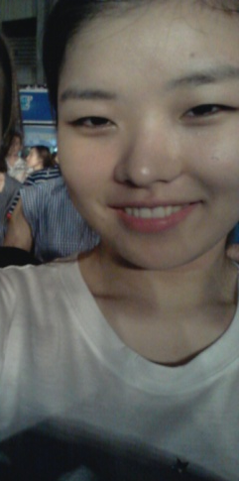
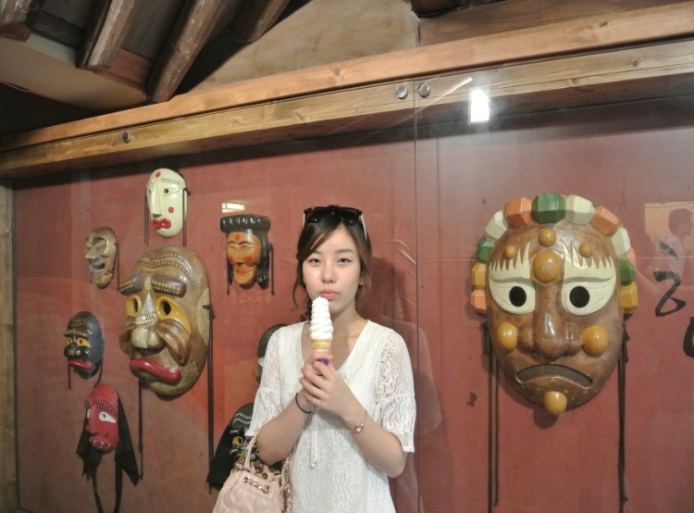
불타는 애국심과 팔팔 끓는 열정으로..
공연장과 콘서트 장에서 누구보다 소리 높여 응원하며 현재를 즐기는 팔팔 끓는 열정! 이제 런던 올림픽에서 대한민국 선수들을 응원하며 열정을 불태우고 싶어요!
저는 한우, 한식, 한국을 사랑하며 이 사랑을 이들의 발전을 위해서 노력하는 데 사용하고 싶어요! 누구보다 주어진 상황을 신나게 즐길 준비가 항상 되어 있는 저, 윤영이에게 한우 서포터즈를 통해 더 발전된 인재로 거듭날 수 있도록, 한식의 세계화에 기여하는 꿈에 다가갈 수 있도록 기회를 주세요!

Slide 8
한우 알리기 – in Korea

Slide 9
SNS 주소와 사용빈도
SNS
FACEBOOK
http://www.facebook.com/unyeong071
NAVER BLOG
http://u_nyeong0712.blog.me
TWITTER ID : U_nyeong
›
›
사용빈도

Slide 10
SNS 적극적으로 활용하기
Key Point
SNS 활용 방법
한우에 관한 퀴즈를 블로그에 포스팅 한다.
포스팅한 URL과 정답을 맞춘 사람에게 주어지는 혜택(예:기프티콘 쏘기)을 페이스북과 트위터에 업데이트 한다.
퀴즈 참여를 통해 혜택을 얻고 싶은 페이스북 친구들과 팔로워들이 퀴즈에 참여함으로써 자연스럽게 한우에 대한 관심을 증대시킨다.

Slide 11
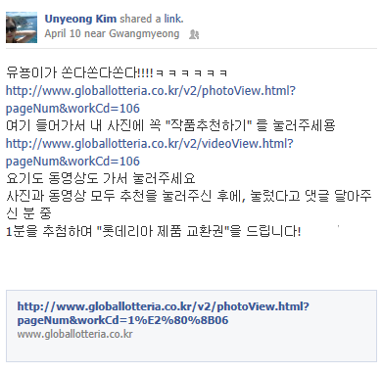
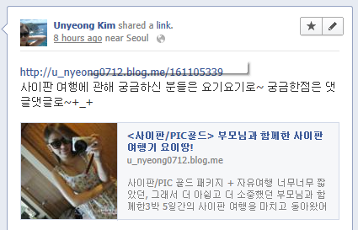
한우 알리기 – in Korea
SNS 활용법의 예

Slide 12
한우 알리기 – in Korea
사람들은 자신이 가지고 있는 일이나 문제들을 처리하기 위해서 시간과 노력을 쏟지만, 관심이 없는 분야나 꼭 관심을 가져야만 하는 분야를 알기 위한 노력은 현저히 부족합니다.
그 관심을 한우에 쏟게 하기 위해서는 각종 이벤트나 퀴즈를 활용하여 재미를 부여해야 한다고 생각합니다.
단순히 한우에 대한 정보를 무차별적으로 올리는 것 보다 사람들이 꼭 알아야 할 기본적인 정보를 선택적으로 업데이트 하고, 엔터테인먼트적인 요소가 함께 가미된다면 한우에 대한 관심을 편안하고도 자연스럽게 증가시킬 수 있을 것입니다.
기대 효과

Slide 13
한우 알리기 – in London

Slide 14
한우 알리기 – in London
Event와 함께하는 Funfun 한
한우 홍보축제의 목적
한우에 대한 기본적인 정보를 알리자!
한우가 나아가야 할 방향에 대해 정리하자!
한우의 맛을 알리자!
한우의 우수성을 알리자!

Slide 15
한우 알리기 – in London
의의
런던 올림픽은 모두의 축제!
축제의 장 속에서 한우 홍보 활동 역시 하나의 이벤트로 자리잡아 세계인들에게 즐거움을 주어야 한다고 생각합니다.
제가 조사한 바로는 영국에 축산물 반입이 가능하다고 합니다. 한우를 가져가 미니 버거를 만들고 게임을 접목시켜 사람들의 참여율을 높여 한우의 우수성을 홍보함으로써 한우의 세계화에 밑거름이 되는 역할을 해 내고 싶어요!

Slide 16
한우 알리기 – in London
How?
<준비물>
탁구공
물, 음료수, 주전부리, 부채 등의 각종 이벤트 상품
한우에 대한 기본적인 정보와 한우의 우수성과 적힌 전단지와 포스터
한우 부위명칭이 적히고 각 부위별로 다른 이벤트 상품이 적힌 판넬
게임 방법을 설명하는 포스터
미니버거
한우 맛에 대해 평가할 수 있는 판넬

Slide 17
한우 알리기 – in London
How?
<홍보 방법>
게임에 흥미를 느끼는 지나가던 사람들이 게임에 참여!
맞히고 싶은 한우 부위를 먼저 정한 다음 탁구공으로 원하는 부위를 맞혀요.
맞힌 부위에 맞는 이벤트 상품과 전단지, 미니 버거를 함께 제공!
맞히지 못한 분들께는 전단지와 작은 선물 제공!
미니 버거를 맛 본 후, 한우의 맛에 대한 간단한 피드백을 들어요!
맛 평가 판넬에 Fantastic/Good/Not bad/Not good 으로 섹션을 나눠 원하는 곳에 스티커를 붙여요!
홍보활동을 통해 재미와 한우 Londoner에게 적극 알리기 라는 두 마리 토끼를 잡고, 앞서 세웠던 목적을 달성함으로써 한우의 경쟁력을 키울 수 있을 것입니다!

Slide 18
마지막 어필!

Slide 19
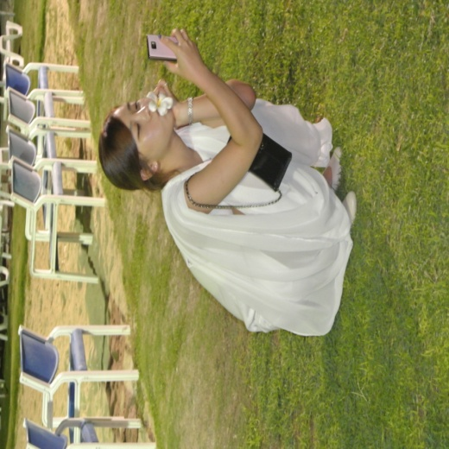
마지막 한 마디…
윤영 says…..
열정과 실력으로 중무장한 제가 한우 서포터즈에 뽑혀 런던으로 날아가 대한민국을 응원하고, 런던에서 한우를 알리기 위한 활동을 할 수 있다면,
훗날 한우의 우수성을 국내에 널리 알리고 한우 세계화의 잠재력과 가능성, 발전 방향까지 공부함으로써 제 꿈에 한 발자국 더 가까이 다가가 궁극적으로 대한민국의 위상을 높일 수 있는 일을 하는 사람으로 거듭나겠습니다!
꼭 뽑아주세요!

Slide 20
감사합니다!

